Slide 1
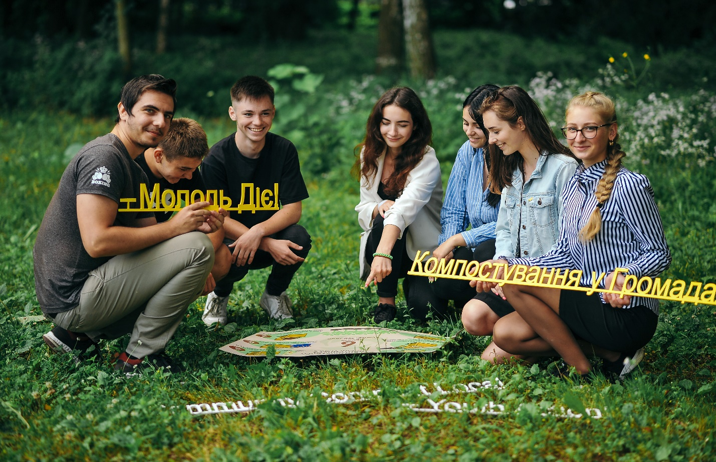
ІННОВАЦІЙНА ПРОГРАМА
ПМГ ПРООН-ГЕФ В УКРАЇНІ
“МОЛОДЬ І ЗМІНА КЛІМАТУ»

Slide 2
Зараз у світі 1,8 мільярда підлітків і молодих людей (10-24 років), що більше аніж будь-коли в історії. Вони складають більшість населення світу.
Необхідно виконати 3 умови Інноваційної програми:
Молодь володіє потенціалом для ефективної участі в громадській діяльності щодо збереження навколишнього середовища/створенню стійких джерел засобів до існування;
Міцні та інклюзивні партнерські відносини та простори для сприяння залученню молоді та створенню мереж;
Гендерна рівність і розширення прав і можливостей молодих жінок

Slide 3
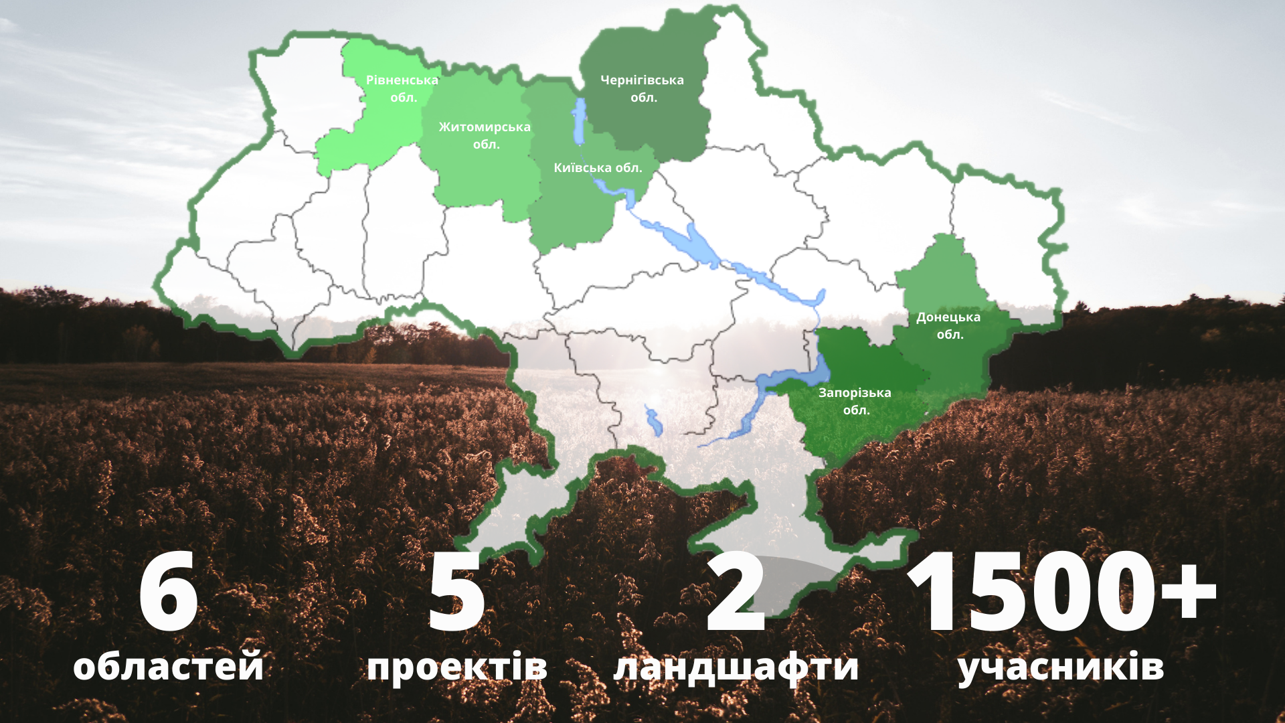

Slide 4



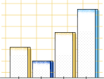
КЛЮЧОВІ ЕЛЕМЕНТИ МОЛОДІЖНОГО
ПІДХОДУ ПМГ
Грантовий процес (Grant making)
Розбудова спроможності
Консолідація знань
Розвиток партнерств

Slide 5
Вимірювання результатів/показники
Кількість ГО, чий потенціал був розвинений або поліпшений
Кількість новостворених молодіжних ГО
Кількість молоді, учасників, чий потенціал був розбудований
Кількість обмінів знаннями
Кількість організованих навчань
Кількість організованих семінарів
Кількість посилених мереж
Кількість розроблених досліджень/Case Study
Кількість інформаційних продуктів, передових практик, які були розроблені
Кількість організованих обмінів "Південь-Південь" в рамках яких передавався потенціал щодо нових суспільних інновацій між громадами, молоддю, ГО та іншими партнерами

Slide 6

РЕЗУЛЬТАТИ МОНІТОРИНГУ:
створення 3-ьох молодіжних центрів в 3-ої областях на 2-ох ландшафтах;
підтримка молодіжних груп у 6 областях (Рівненській, Житомирській, Чернігівській, Київській, Запорізькій та Донецькій) на 2-ох ландшафтах ПМГ ГЕФ;
створення та легалізація молодіжних об'єднань (5 громадських організацій);
розбудова спроможності молодіжних рухів (створення сайтів, комунікаційна політика, позиціювання, залучення ресурсів, масштабування, вплив на місцеву, національну та міжнародну політики, створення 10 робочих зелених місць для молоді);
інформаційно-просвітницька діяльність та розбудова спроможності (12 акцій, 6 тренінгів, 5 семінарів, 3 національні форуми, 2 міжнародні заходи, 1 ярмарка знань, 1 навчальний візит)
Створення та розвиток мереж і партнерств (5 Мереж, понад 60 партнерств)
Поширення результатів діяльності в ЗМІ та соцмережах.

Slide 7
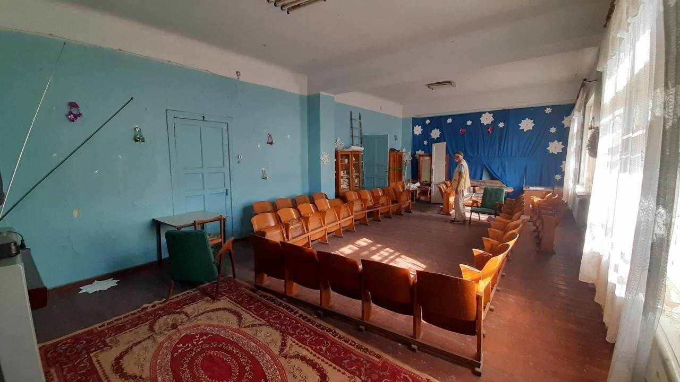
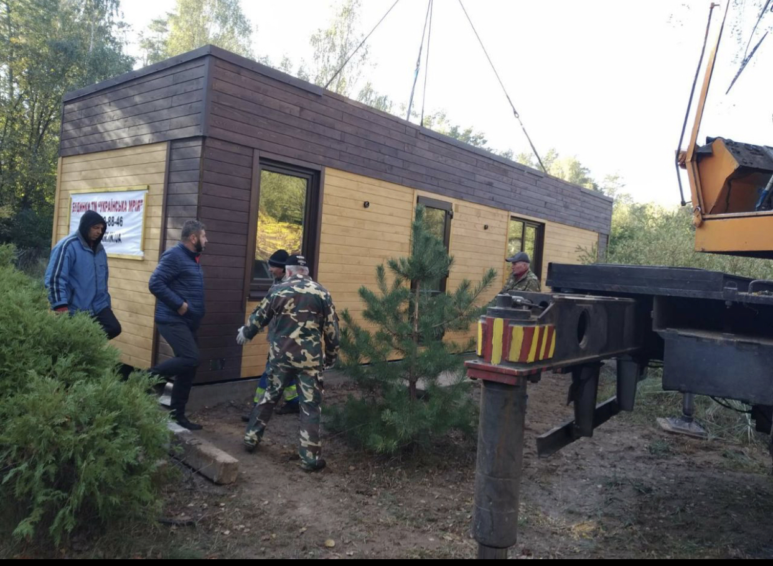
Діяльність зі створення Молодіжних кліматичних центрів

Slide 8
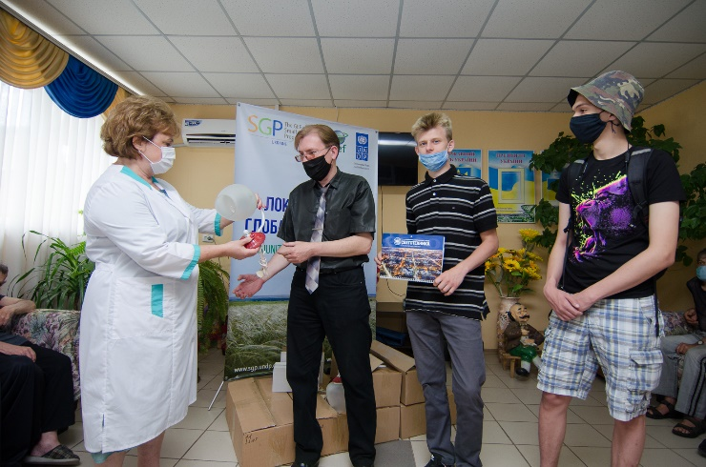
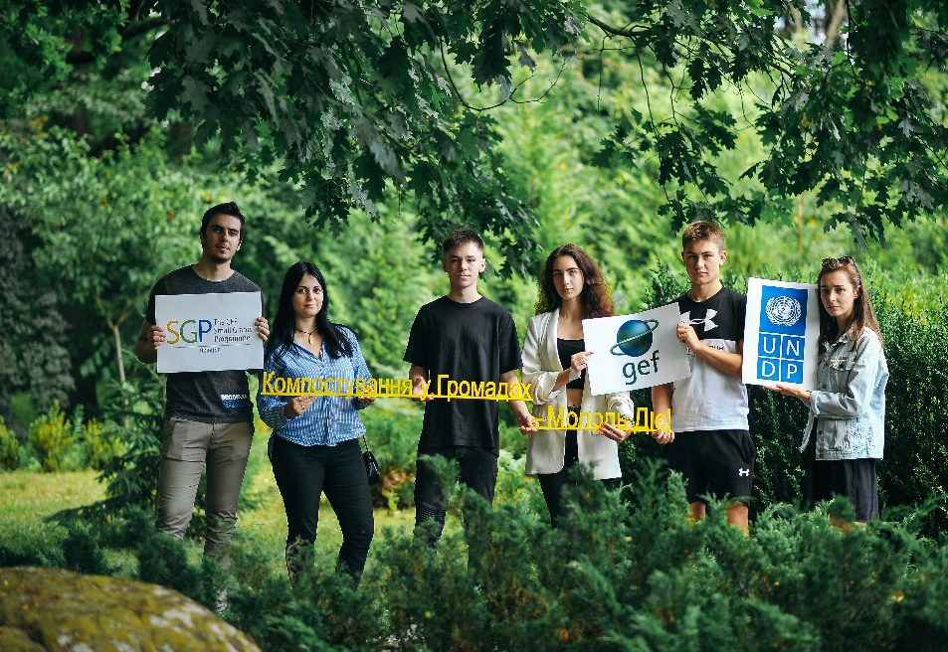
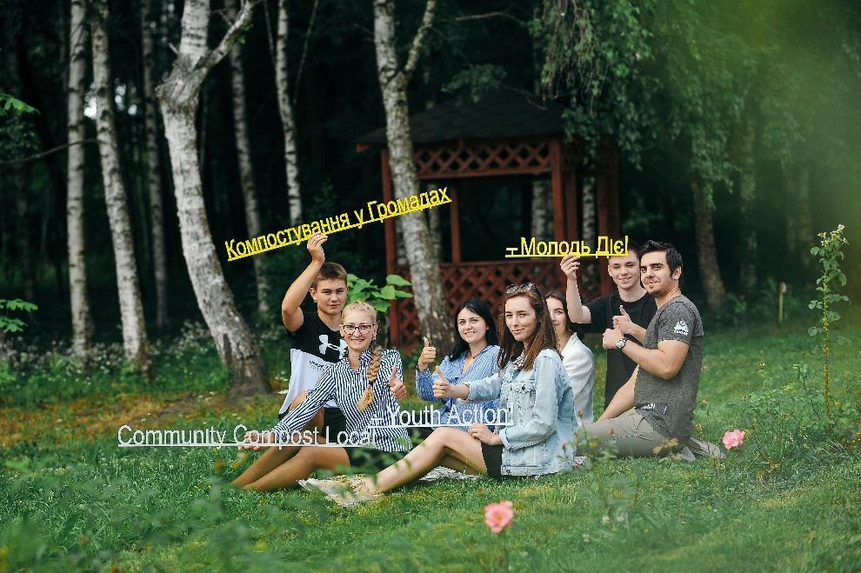
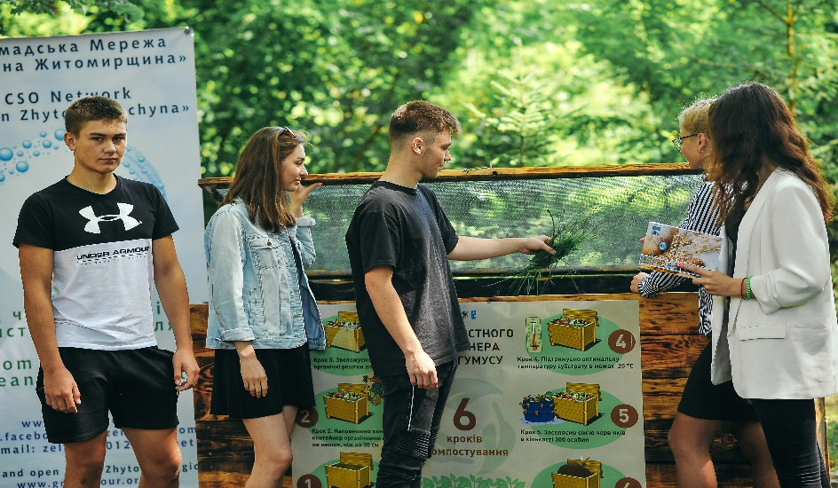
РОЗБУДОВА СПРОМОЖНОСТІ ТА ПОШИРЕННЯ ОБІЗНАНОСТІ

Slide 9
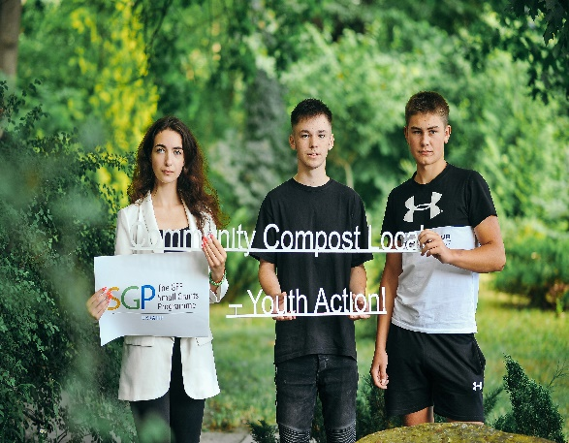
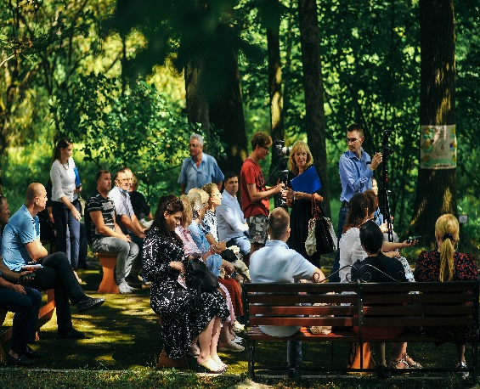
ПЛАТФОРМИ ДІАЛОГУ МІЖ ГО-УРЯДОМ, НАЦІОНАЛЬНИМИ ПАРТНЕРАМИ
Використовувати консультативні платформи ПМГ ГЕФ (Мережа “Освіта в інтересах сталого розвитку”, «Зелена Житомирщина»);
Сприяти участі ГО в поточних національних діалогах і законодавчих процесах (робоча група UNFPA та Мінсім”ямолодь, національний простір EdCamp);
Підтримувати стійкі національних процеси та заходи за участю багатьох зацікавлених сторін (Національний форум поводження з відходами, Всеукраїнський Екофорум – 2020);
Долучатися до глобальних процесів та їх "локалізації” (молодіжна робоча група ЄЕК ООН «Освіта для сталого розвитку», Східна Конференція ЄС «Молодь за Довкілля”, співпраця з Баварським агентством з охорони довкілля).

Slide 10

КОНКУРС МОЛОДІЖНИХ ІНІЦІАТИВ ПМГ
- ОНЛАЙН-ТРЕНІНГ ДЛЯ МОЛОДІ (ЖОВТЕНЬ 2020);
- ОРГАНІЗАЦІЯ І ПРОВЕДЕННЯ КОНКУРСУ (ЛИСТОПАД – ГРУДЕНЬ 2020);
- РЕАЛІЗАЦІЯ МОЛОДІЖНИХ ІНІЦІАТИВ (СІЧЕНЬ – КВІТЕНЬ 2021);
- ЯРМАРКА МОЛОДІЖНИХ ІНІЦІАТИВ (ТРАВЕНЬ – ЧЕРВЕНЬ 2021).

Slide 11
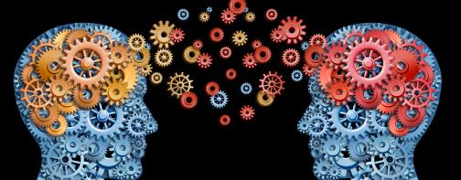
ДЯКУЮ ЗА УВАГУ!!!

